Slide 1


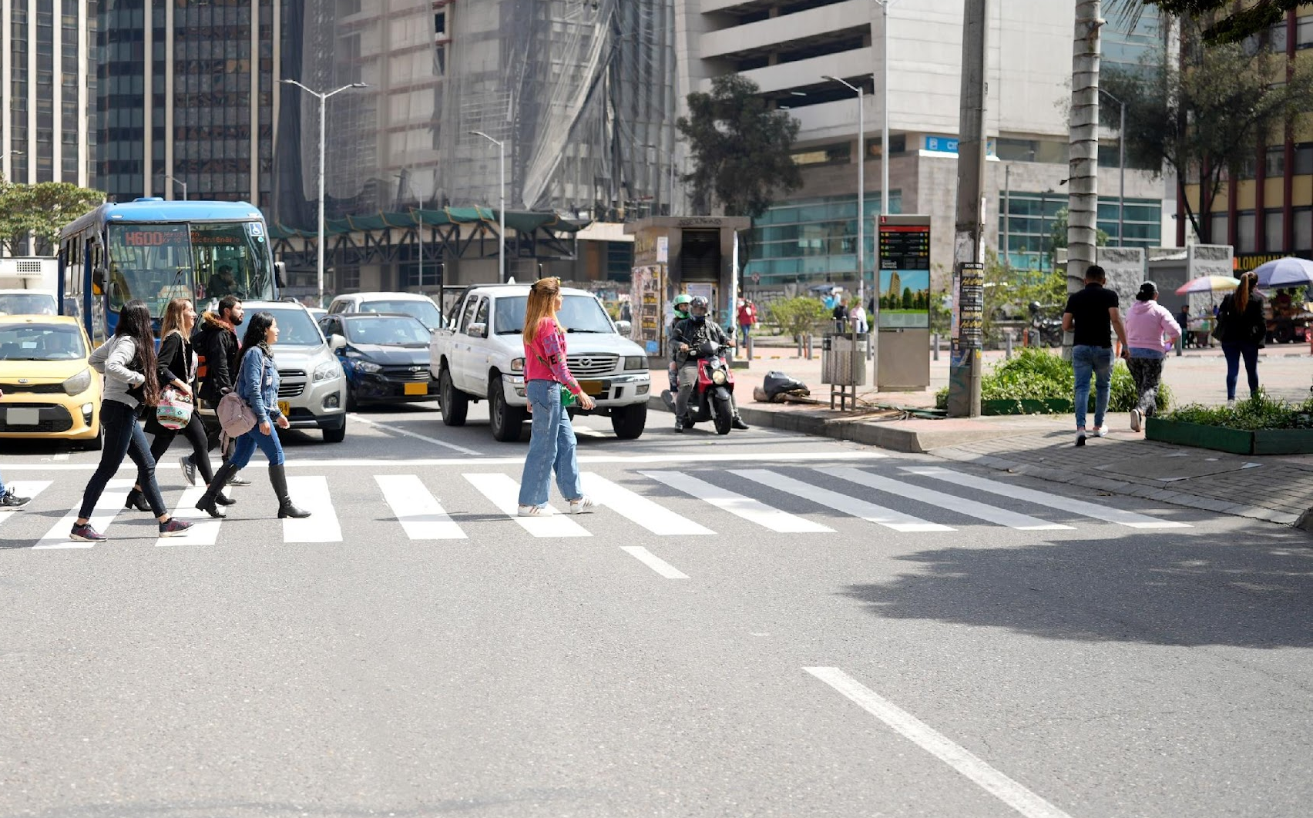




ESTRATEGIA DE RENDICIÓN DE CUENTAS LOCALES
GESTIÓN 2024
Localidad Sumapaz

Slide 2

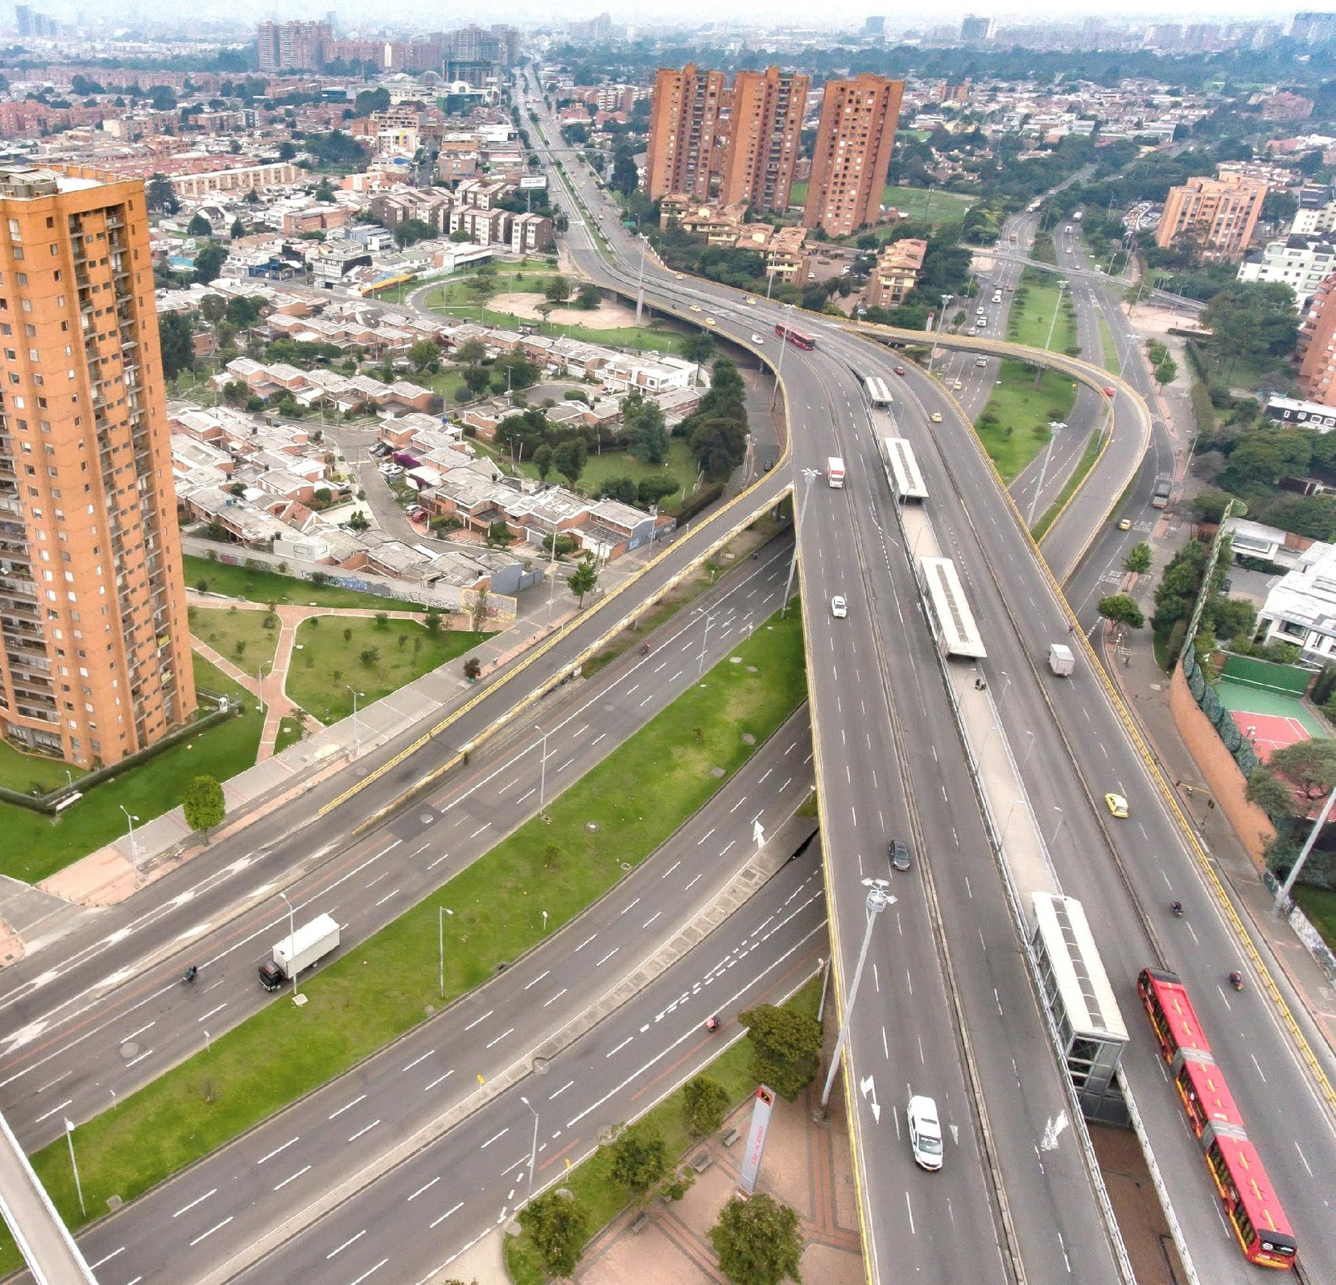
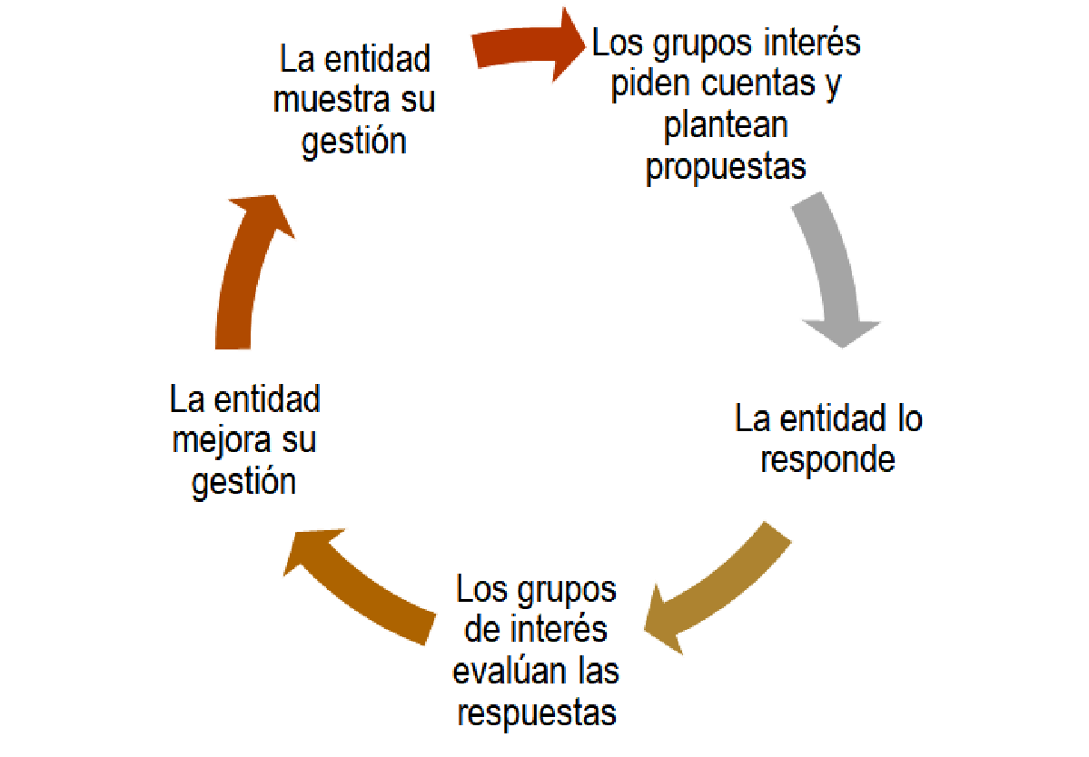


¿Qué es la rendición de cuentas?
“La rendición de cuentas es un proceso que busca la transparencia de la gestión de la Administración Pública, y la adopción de los principios de Buen Gobierno, eficiencia, eficacia y transparencia en todas las actuaciones del servidor público”. (Ley 1757 de 2015 art. 48).

Slide 3

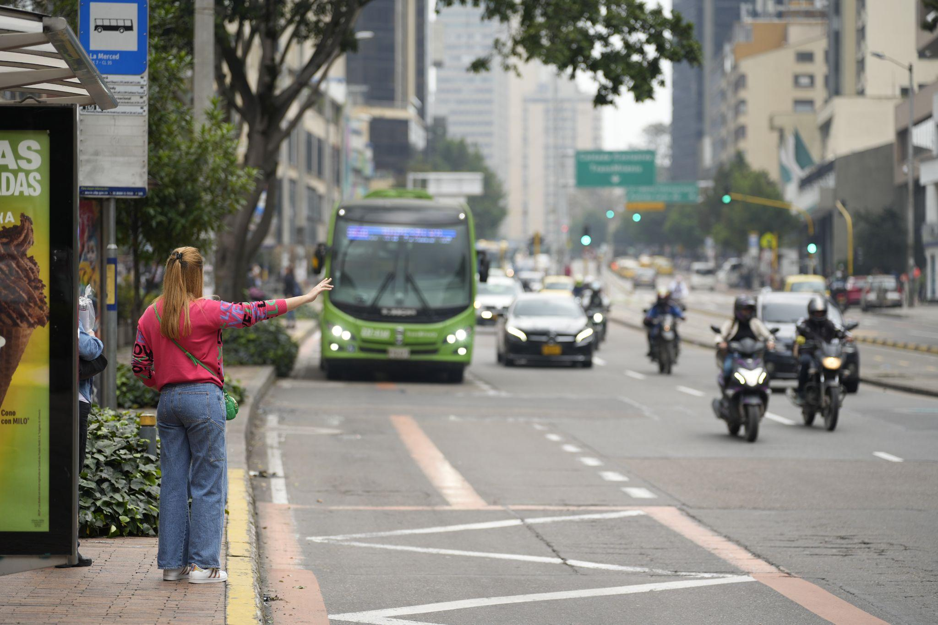
Inversión Presupuestal
Siniestralidad vial
Niñas y niños primero
Señalización
Control de Transito y Transporte
Planes de Manejo de Tránsito - PMT
Infraestructura
Gestión Social
Dirección de Inteligencia para la Movilidad
Transparencia
CONTENIDO

Slide 4
1. Inversión Presupuestal 2024
La Inversión presupuestal para la presente RdC obedece a:
Plan de Desarrollo 2021-2024 “UN NUEVO CONTRATO SOCIAL Y AMBIENTAL PARA LA BOGOTÁ DEL SIGLO XXI”
Plan de Desarrollo 2024-2027 “BOGOTÁ CAMINA SEGURA”

Slide 5
Inversión Presupuestal 2024
Plan de Desarrollo 2021-2024 (Nuevo contrato Social y Ambiental para la Bogotá del siglo XXI).
PROYECTOS | RESERVA-EJECUTADO | VIGENCIA-EJECUTADO
PDD 2020-2024
7587-Implementación de señalización para mejorar las condiciones de seguridad vial, movilidad y accesibilidad en Bogotá | $12,665,564.00 | $1,972,062.00
TOTAL | $12,665,564.00 | $1,972,062.00
* Fuente SEDPLAN, Plan desarrollo 2020-2024

Slide 6
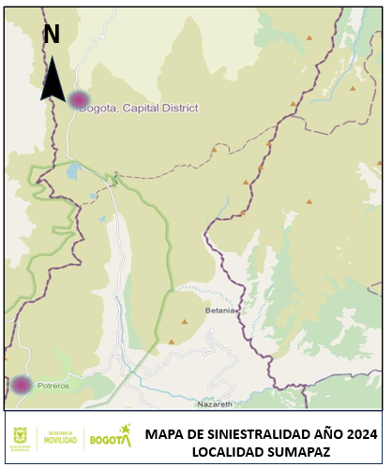
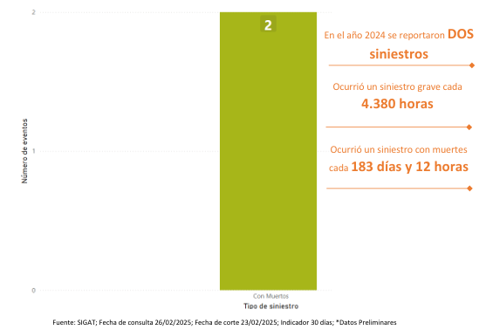
2. Siniestralidad Vial
En el año 2024 la localidad de Sumapaz reportó 2 siniestros graves de tránsito con al menos un lesionado o víctima fatal.
En el tema de fallecidos se evidenció un aumento en las cifras de víctimas fatales en el año 2024 respecto a 2023, pasando de 0 muertes en 2023 a 2 muertes en 2024.

Slide 7




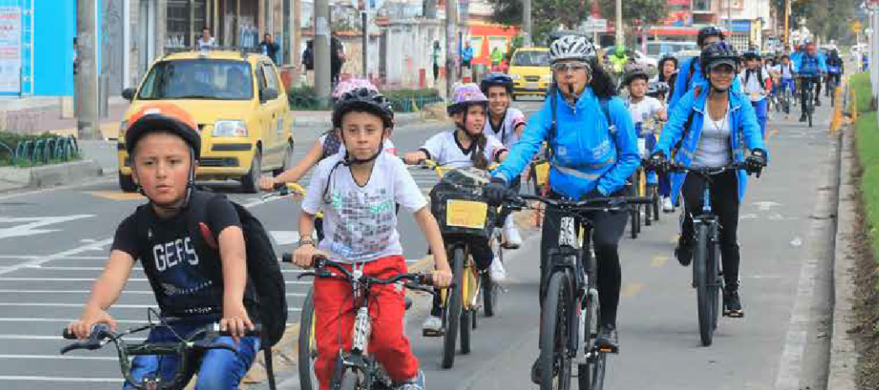
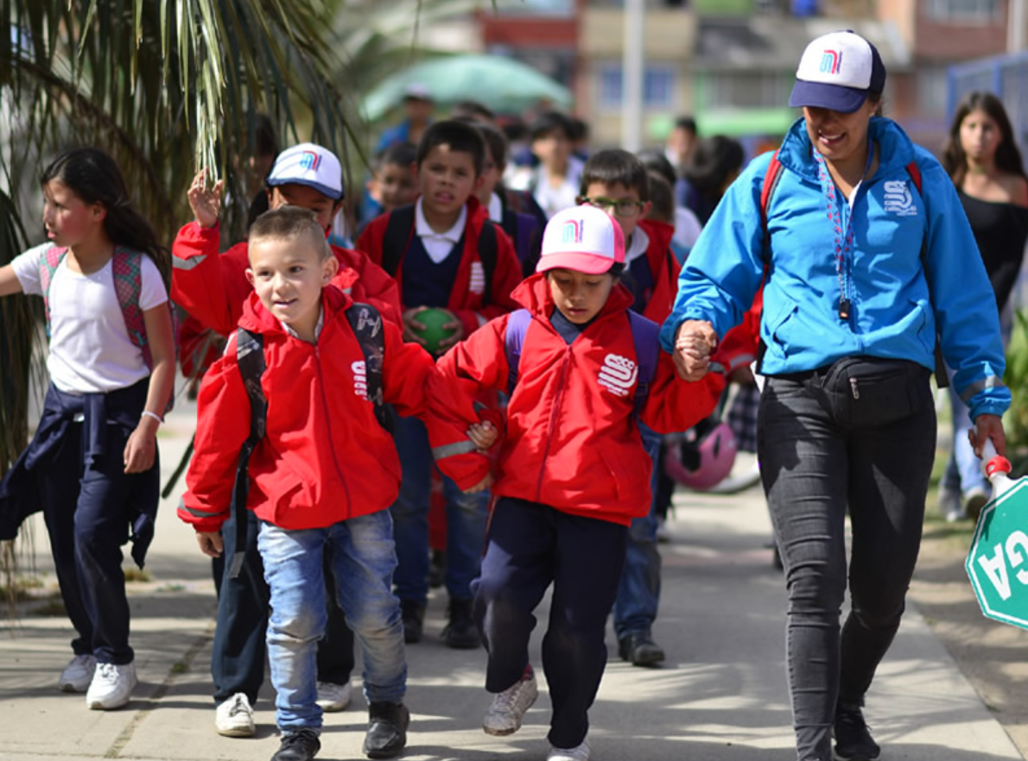
3. Niñas y niños primero

Slide 8
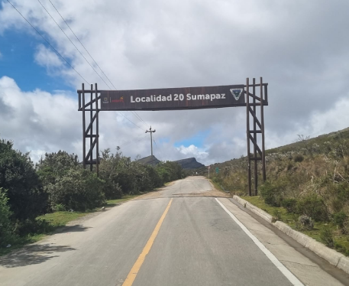

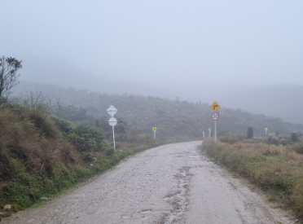
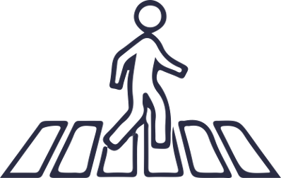
4. Señalización
Busca mejorar las condiciones de seguridad vial, movilidad y accesibilidad para todos los usuarios de la vía, a través de las mejoras al sistema de señalización en Bogotá D.C. En Sumapaz durante en el 2024 se realizó lo siguiente:
2 INSTALACIÓN DE
SEÑALIZACIÓN
162 MANTENIMIENTO DE
SEÑALIZACIÓN
5 PASOS PEATONALES

Slide 9
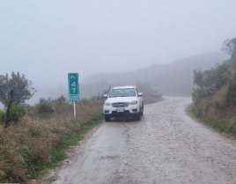

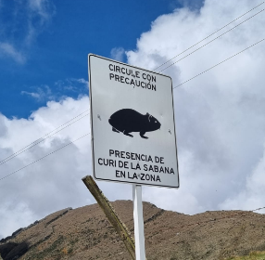

4. Señalización
Busca mejorar las condiciones de seguridad vial, movilidad y accesibilidad para todos los usuarios de la vía, a través de las mejoras al sistema de señalización en Bogotá D.C. En Sumapaz durante en el 2024 se realizó lo siguiente:
10 PACIFICACIONES
O TRÁFICO CALMADO
10,8 KM CARRIL
DEMARCADO

Slide 10
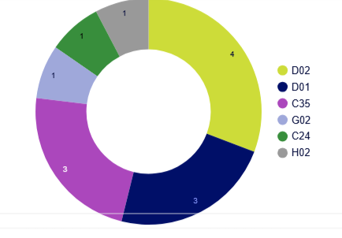
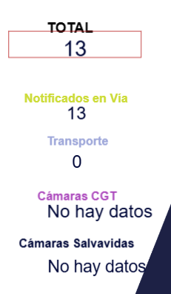
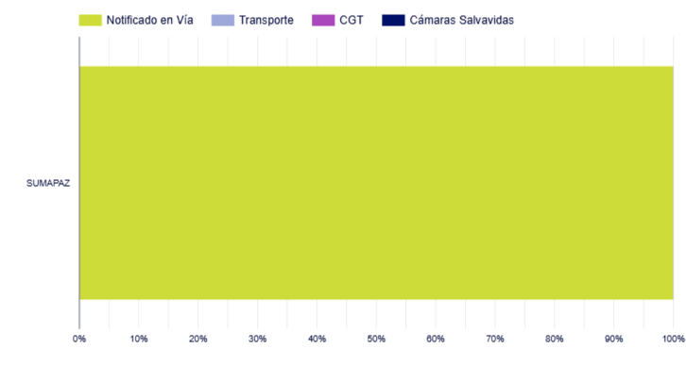
5. Control de Tránsito y Transporte
En el 2024 la SCTT en la localidad de Sumapaz se registraron 13 comparendos, a continuación se muestran los registros de comparendos por medio de imposición y top de las diez (10) infracciones más recurrentes.
D02: Conducir sin seguros
D01: Guiar un vehículo sin haber obtenido
la licencia de conducción
C35: Revisión técnico-mecánica
G02 : Peatones y ciclistas que no
cumplan con las disposiciones de este
código

Slide 11
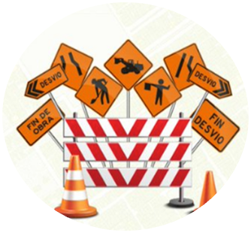
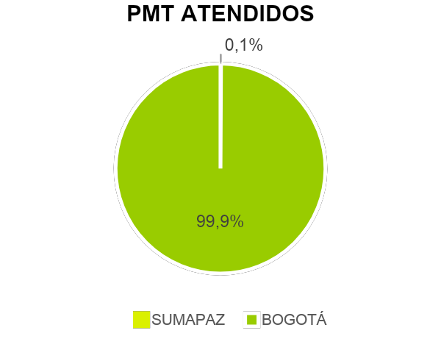
6. Planes de Manejo de Tránsito-PMT
En Sumapaz en el 2024 se atendieron 33 solicitudes de PMT que equivalen al 0,1% del total de PMT atendidos en Bogotá. Sobre los PMT locales el 100% son PMT para obras de infraestructura.
`
42.876 PMT´s Bogotá
0,1%
33
PMT atendidos
100%
33*
PMT para obras de infraestructura
* COI: Consolidado de obras de infraestructura
** COSS: Consolidado de obras de Infraestructura de servicios públicos.
`

Slide 12
7. Infraestructura
Desde la SI se encaminan las políticas de desarrollo, construcción, mantenimiento y rehabilitación de la Infraestructura vial y de transporte, para la localidad de Sumapaz en el 2024 se evaluó:
Estudios de Infraestructura:
Prefactibilidad: Se evalúa la viabilidad inicial del proyecto y su impacto potencial en el tráfico mediante información secundaria.
Factibilidad: Se profundiza el análisis técnico del proyecto con toma de Información Primaria y Modelos de Simulación
Estudios y diseños: Se desarrollan los diseños detallados de la infraestructura y las medidas de mitigación de tráfico.
Transporte Privado: Se informa que, Pico y Placa Solidario, En el 2024 se realizaron 145 solicitudes de permiso alcanzando un recaudo de $13.236.200.

Slide 13
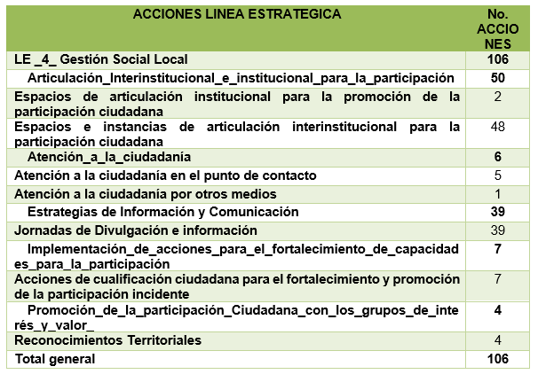
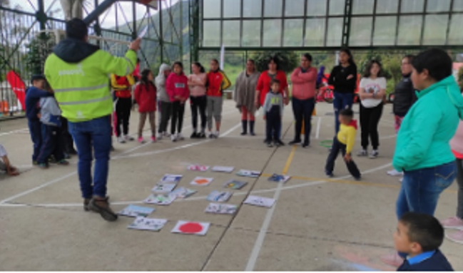


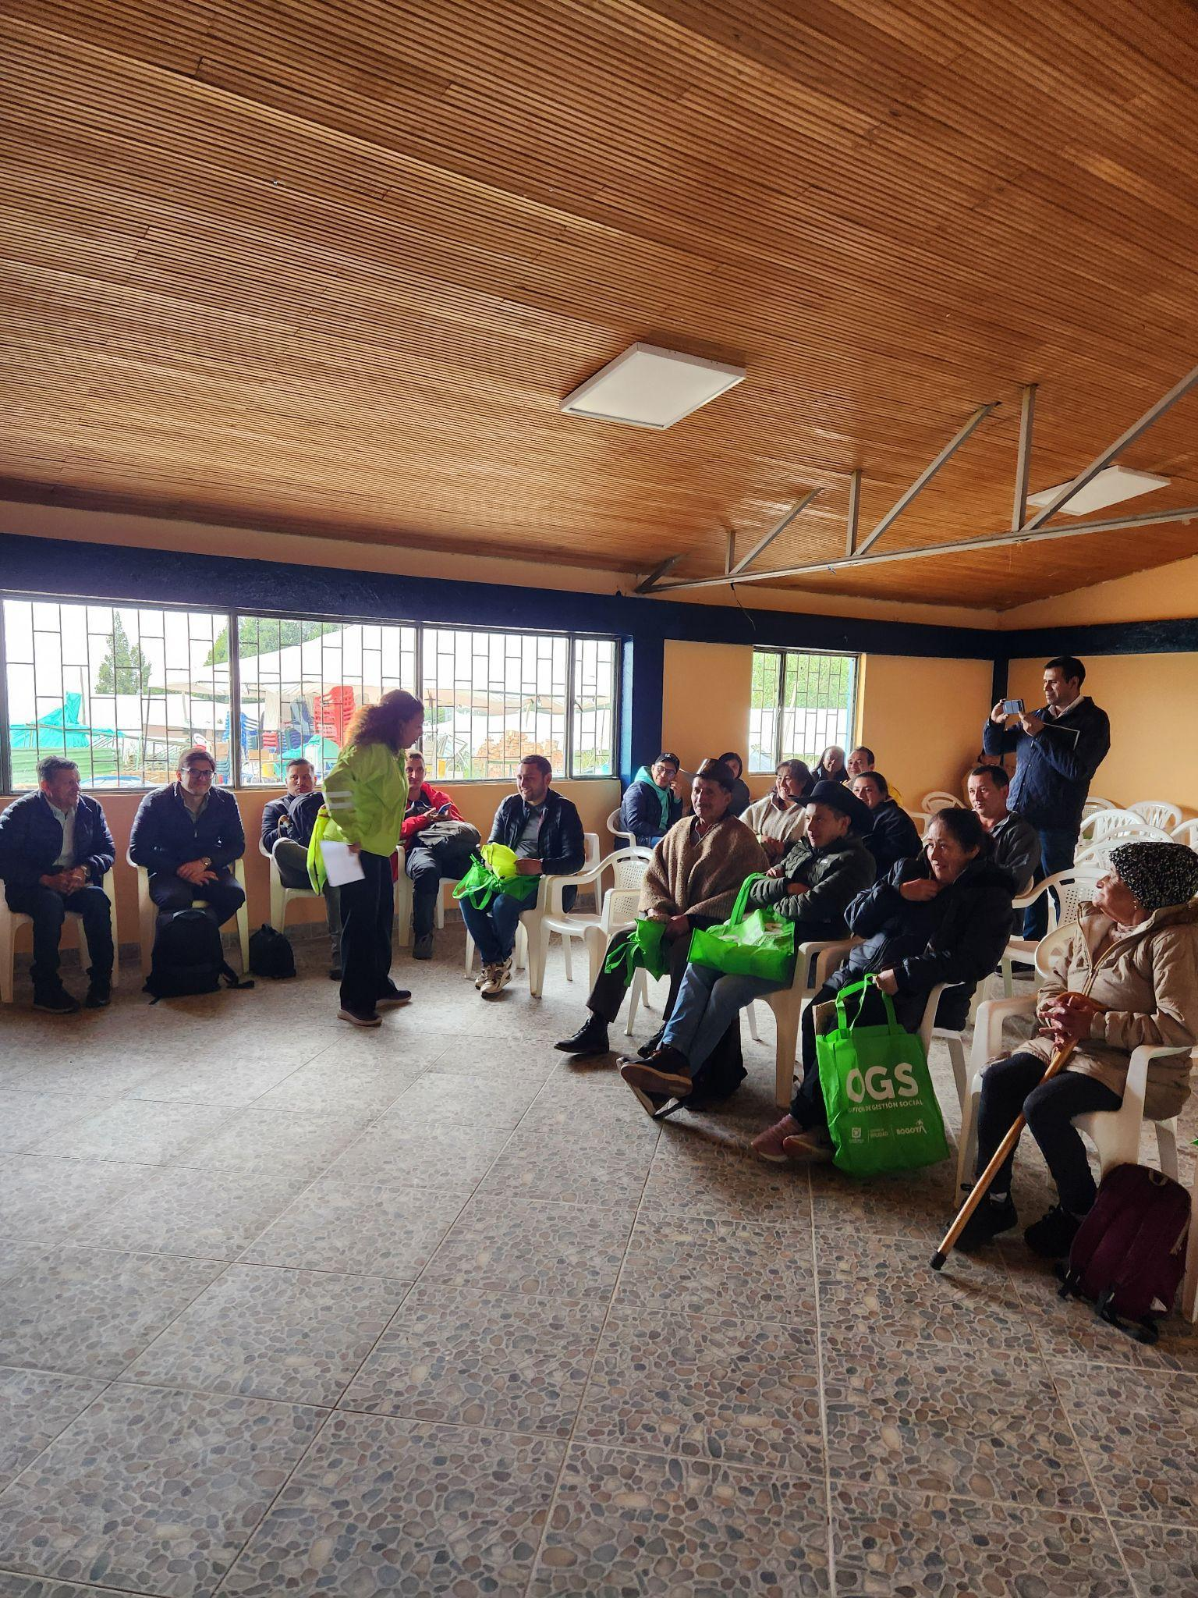

8. Gestión Social
La Oficina de Gestión Social a través de los Centros Locales de Movilidad-EGSL, promueve la participación activa e incidente de la ciudadanía en los territorios a partir de diversos escenarios de participación. En el 2024 se realizaron las siguientes acciones en la localidad de Sumapaz:

Slide 14
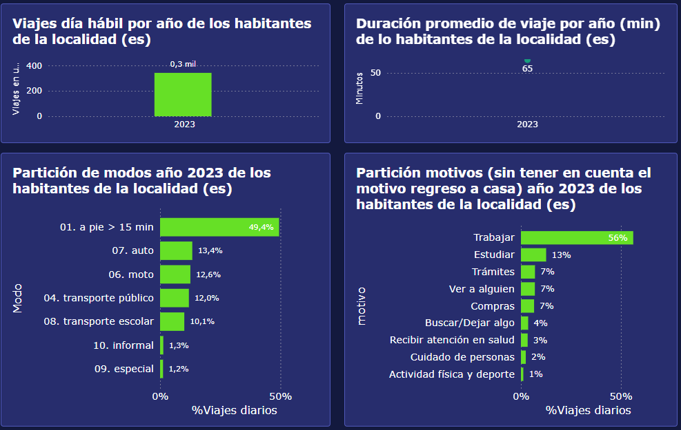
9. Dirección de Inteligencia para la
Movilidad
En el Observatorio de Movilidad de Bogotá puedes encontrar información relevante y actualizada sobre factores como siniestralidad vial, cómo se mueven los ciudadanos en Bogotá, número de registros de biciusuarios, durante el 2024 se presentaron las siguientes cifras en la Localidad de Sumapaz.
Viajes diarios: 342
Tiempo de viaje promedio: 65 min
Modos de transporte: 61% viajes en modos sostenibles
Principal motivo de viaje: Trabajar con el 56%

Slide 15
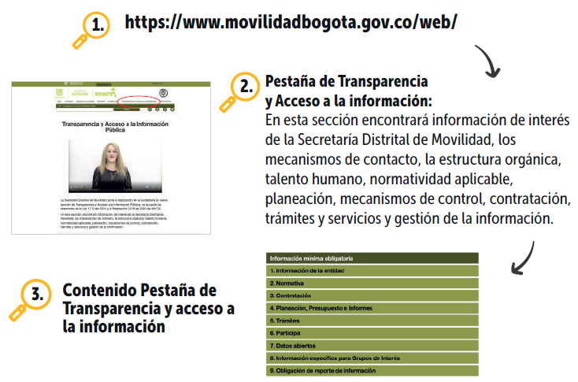
10. Transparencia
Para la Secretaría Distrital de Movilidad es fundamental la generación de mecanismos de confianza entre la ciudadanía y la Entidad, para consolidar la eficiencia del valor público y los elementos de consolidación de un gobierno abierto y una gestión pública efectiva.
Canal telefónico:
1. Centro de Contacto de Movilidad PBX: (601) 364-94-00 opción 2 ✔ Línea 195
Canal Virtual:
1.Página Secretaría Distrital de Movilidad: https://www.movilidadbogota.gov.co/web/sdqs
2. Correo Institucional: Bogotá te escucha
3. SuperCADE Virtual: https://supercade.bogota.gov.co/
Redes Sociales:
1. Facebook: https://www.facebook.com /secretaríamovilidadbogota
2. Twitter: https://twitter.com/ SectorMovilidad
3. Instagram: https://www.instagram.com/ sectormovilidad/
Canal Presencial:
1. Ventanillas de radicación de la sede de Calle 13 y Paloquemao
2. En los Centros Locales de Movilidad, los cuales se encuentran ubicados en todas las Alcaldías Locales.
3. RED CADE de Movilidad, ubicados en los SuperCADE de 20 de Julio, Américas, Suba, Bosa y Fontibón.

Slide 16
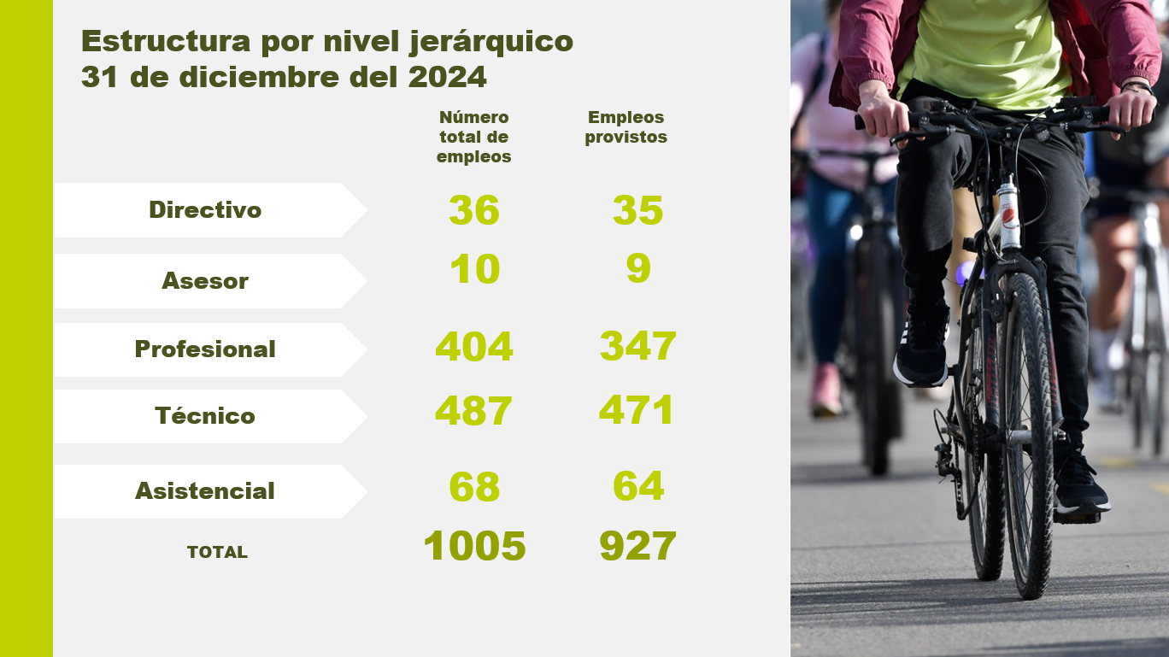
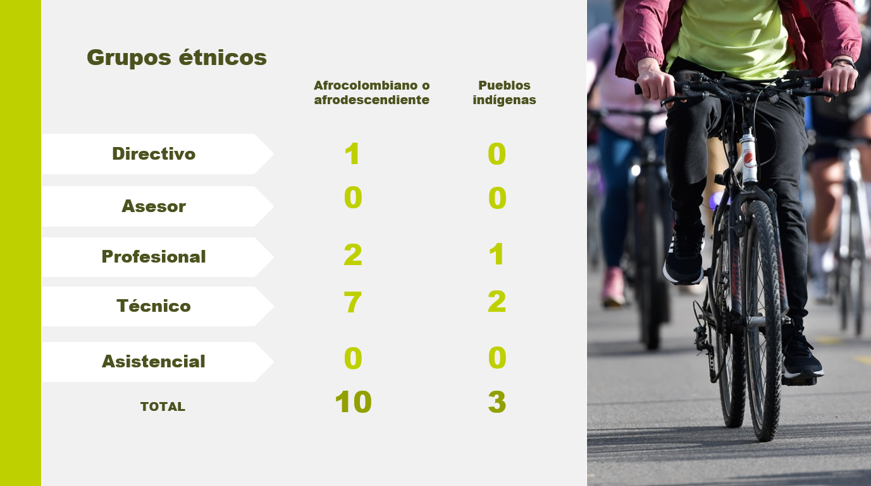
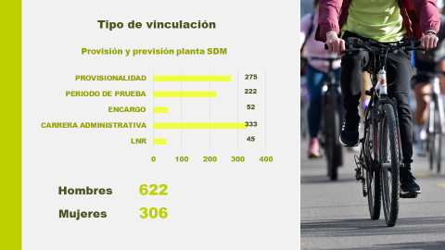
11. Talento humano SDM

Slide 17
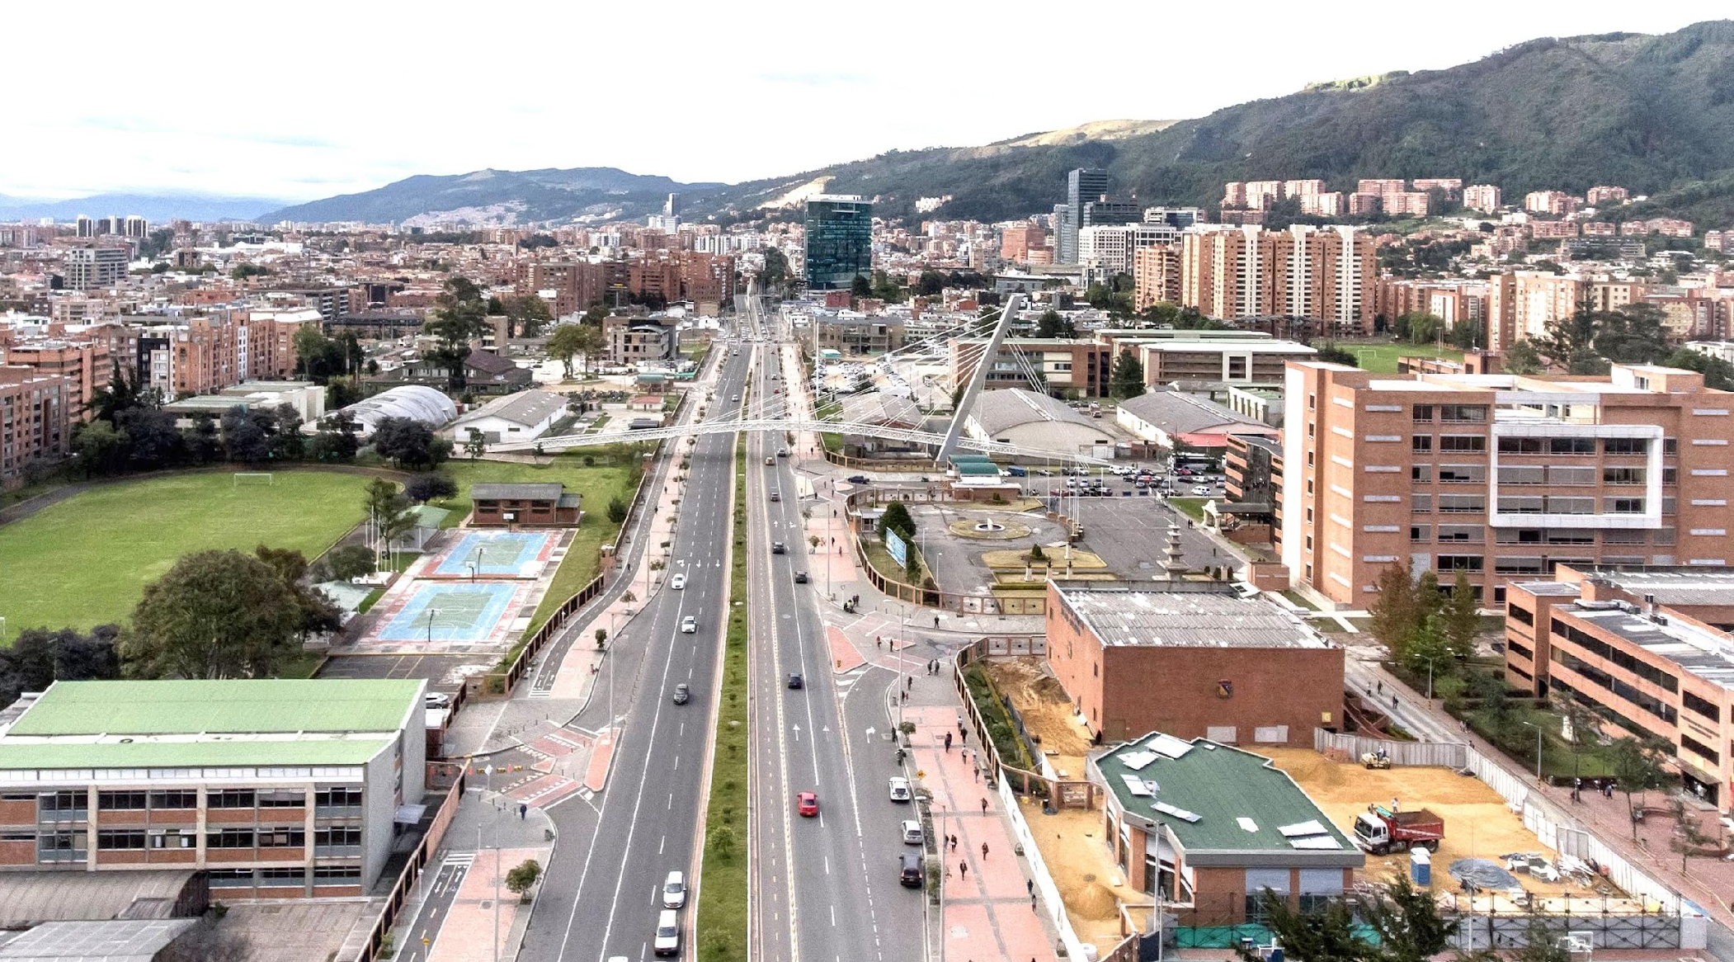



GRACIAS

